Slide 1
案例七 制作一份新生基本情况表

Slide 2
7.1 教学目标
知识要点：
  （1）掌握工作表的基本操作方法；
  （2）掌握各种数据类型数据的输入与编辑方法；
  （3）掌握自动填充功能的使用方法；
  （4）掌握IF（）、MID（）、DATE（）、INT（）和TODAY（）等函数的使用方法；
  （4）掌握单元格格式设置的方法；
  （5）掌握工作表打印设置方法；
能力目标
  能够设计出符合要求的工作表，并能够高效的录入数据，提高工作效率。

Slide 3
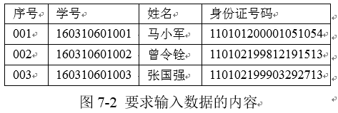
7.3 操作要求
1 打开“素材/案例七/学生基本情况（素材）.xlsx”文件，并以“学生基本情况.xlsx”为名另外保存到“我的作品/案例七”文件夹中。
2 在sheet1工作表中输入如下数据，只要求输入前3条记录的部分内容。目的是掌握数字数据的录入方法。

Slide 4
7.3 操作要求（续）
3 在sheet2工作表中，利用Excel的序列填充功能完成序号和学号列数据的录入，序号的序列为“001，002，……”，学号的序列为是“160310601001，160310601002，160310601003，……”。
4 用公式或函数完成性别，出生日期，年龄的输入，年龄满12个月，才计为1岁。
5 在sheet2工作表的第一行前面插入一行，并在A1单元格中输入“学生基本情况表”。
6 将sheet2工作表更名为“学生情况表”。
7 将“学生情况表”中的A1：K1单元格合并并居中，并将字体设置为宋体、17磅，填充色为“红色，个性色2，淡色80%”。
8 给表格添加框线，设置所有单元格的对齐方式为居中对齐。
9 进行打印页面设置，设置打印标题为第二行（字段名）并插入打印页码，表格水平居中。

Slide 5
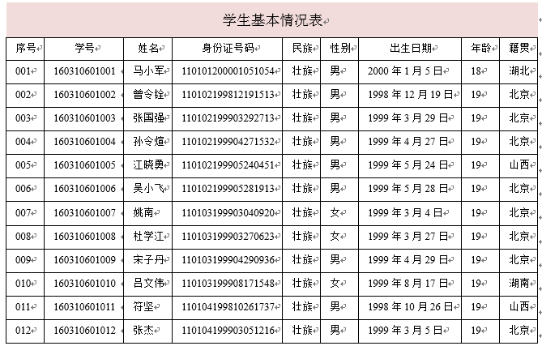

案例七 效果截图

Slide 6
7.5 操作过程要点讲解
7.5.2 数字数据的输入
  在Sheet1工作表中输入如下数据，只要求输入前3条记录。具体参考图7-2所示。这里主要是学习数字类型的录入方法。

Slide 7

7.5.3 序列填充操作
  在Sheet2工作表中，利用Excel的序列填充功能完成序号和学号列数据的录入，序号的序列为“001，002，……”。
  学号的序列为是
  “160310601001，160310601002，160310601003，……”。
填充柄
图7-8 填充柄示意图

Slide 8
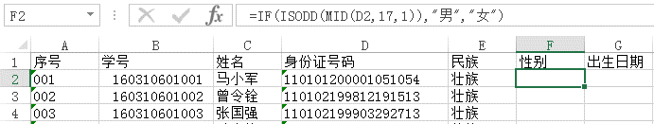
7.5.4性别、出生日期和年龄的输入
1 性别列数据的输入
  （1）选定F2单元格，在编辑栏中输入公式：=IF(ISODD(MID(D2,17,1)),”男”,”女”)，如图7-10所示；
  （2）公式编辑正确后，敲“Enter”键或单击编辑栏左侧的对勾命令✔；
  （3）选定F2单元格，将鼠标指针指到F2单元格右下角的填充柄上，鼠标指针由空心“ ”字变成实心“＋”时，按住鼠标左键向下拖动填充柄至最后一行，则每个学生的性别将复制填充完成。
图7-10 在编辑栏中输入计算性别的公式

Slide 9
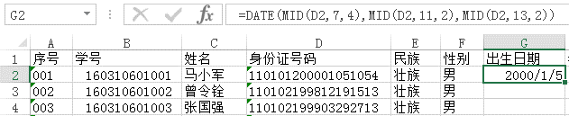
7.5.4性别、出生日期和年龄的输入
2 出生日期列的输入
  公民身份证号码中从第7位到14位是出生年月的信息，可以使用MID（）分别截取年，月，日的数字信息。
  操作如下：
  （1）选定G2单元格；
  （2）在编辑栏中输入“=DATE（MID（D2,7,4）,MID（D2,11,2）,MID（D2,13,2））”，敲回车键或单击编辑栏的对勾✔，如图7-13所示；
  （3）向下拖动单元格G2右下角的填充柄可以到其他学生的出生日期。
图7-13 在编辑栏中输入计算出生日期的公式

Slide 10
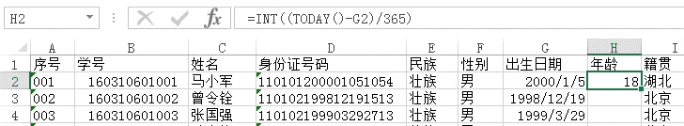
7.5.4性别、出生日期和年龄的输入
3 输入年龄列数据
  用当前日期（就是今天的日期）减去出生日期可以得到从出生日期到现在间隔的天数，再除以365可以得到年龄，因为年龄按周岁计算，满1年才计1岁，所有还要对所得的年龄截取整数部分。
  在编辑栏中输入公式“=INT（（TODAY（）－G2）/365）”，单击回车键或单击编辑栏的对勾✔，如图7-14所示；
图7-14 在编辑栏中输入计算年龄的公式

Slide 11
7.5.5 美化表格
1 .插入标题行；
2 .合并标题行单元格并设置单元格格式；
3. 给表格添加框线并设置单元格的对齐方式。

Slide 12
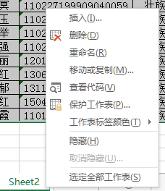
7.4.7工作表标签更名
将Sheet2工作表更名为“学生情况表”，如图7-19所示。
  （1）右击工作表Sheet2的标签，弹出一个快捷菜单；
  （2）在快捷菜单中单击【重命名】选项；
  （3）在工作表标签处输入“学生情况表”。
②选择
①右击Sheet2标签
图7-19 更改工作表标签

Slide 13
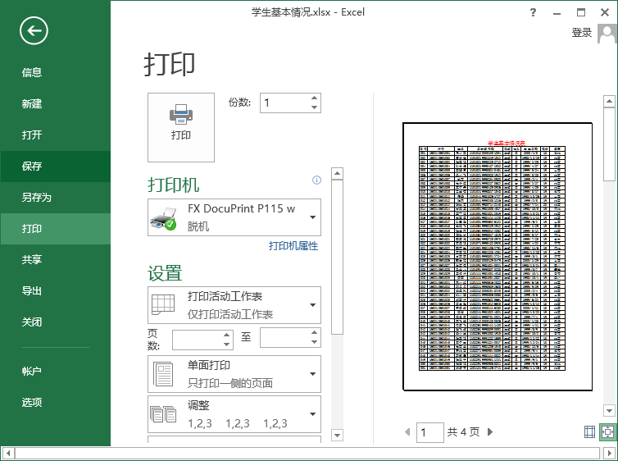
7.4.8 打印设置
1 打印预览
  切换到【文件】选项卡，在左侧菜单栏中单击【打印】选项；可以看到窗口界面分为三栏，左侧是菜单栏，中间是打印机设置栏，右侧是文档打印预览栏，如图7-20所示。
图7-20 打印预览界面

Slide 14
7.4.8 打印设置
2分析打印页面
  通过打印预览可以了解当前页面情况。可以看到，用A4纸打印本文档共需要4页纸，目前每张纸不可打印所有列，翻看第2页，可以看到，没有打印标题行，没有设置页码。
我们修改的方案是：
  调整各列的列宽，尽量使得一个版面可以打印所有各列；
  重新设置页边距，使可以打印更多的列；
  如果调整列宽和重新设置页边距后一张纸仍然不能打印所有列，可以考虑将页面横向打印；
  设置打印标题，使得每一页都有标题行；
  设置页码，更好的理顺装订顺序。

Slide 15
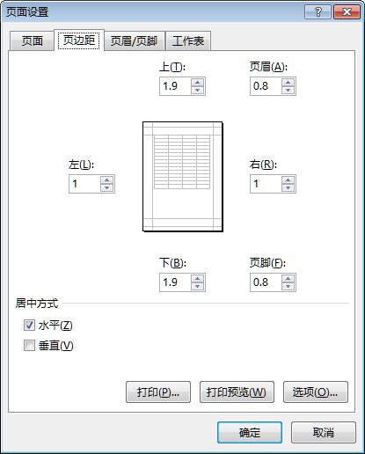
7.4.8 打印设置
3 页面设置
  （1）在【页边距】选项卡中设置
  首先适当调整各列的列宽，看一看一页纸能不能打印所有的列，如果不能请进入页面设置对话框中设置。
  要点是将左右边距设置小一些。
  如果列数比较多可切换到【页面】选项卡，将纸张方向设置为横向

Slide 16
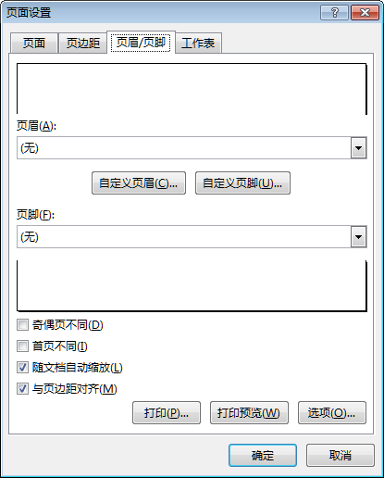
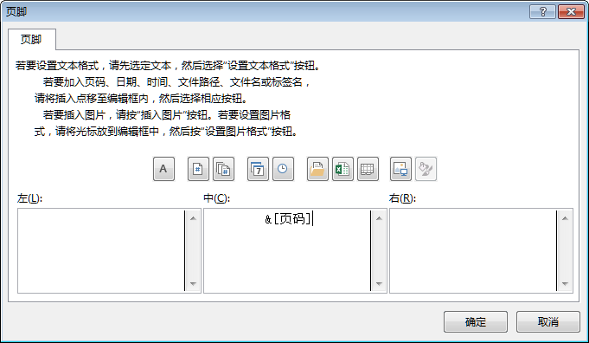
7.4.8 打印设置
3 页面设置
  （2）在【页眉/页脚】选项卡中设置页码
①单击
③单击
②定位光标
图7-22 页码设置

Slide 17
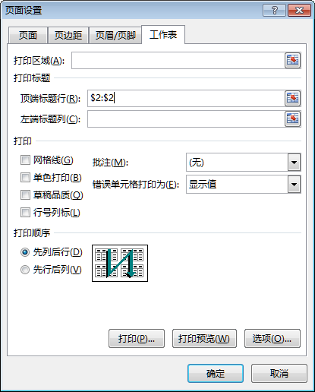
7.4.8 打印设置
3 页面设置
  （3）在【工作表】选项卡中设置
  在【工作表】选项卡中，设置顶端标题行，如图7-23所示。
图7-23 打印标题设置

Slide 18
7.6 实训操作
实训1： 制作销售订单明细表
  操作要求：
  （1）打开“素材/案例七/实训1/订单明细（素材）.xlsx”，将文档另存到“我的作品/案例七/实训1”中，将文件名改为“订单明细.xlsx”。
  （2）合并单元格A1：H1，将标题文字设置为宋体，16磅，居中；
  （3）列标题字体为宋体，11磅，加粗；
  （4）订单编号列数据，输入第一个数据后采用填充柄序列填充方式完成输入；
  （5）书店名称列数据采用数据验证功能操作。事先定义图书名称序列，采用下拉列表框的值进行选择输入，书店名称有三种分别是隆华书店、博达书店和鼎盛书店；
  （6）小计数据通过公式计算完成；
  （7）单价和小计列数据格式设置为会计专业格式；
  （8）为表格套用“表样式浅色16”样式。

Slide 19
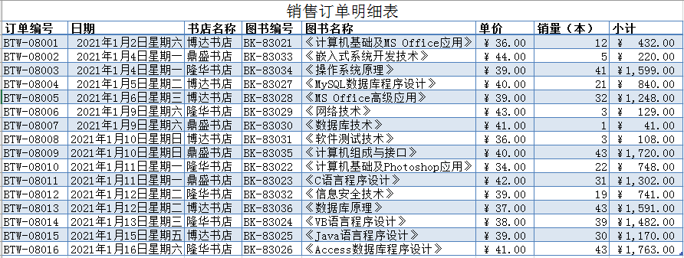
3.5.1 实训1 效果缩略图
图7-26 实训1效果缩略图

Slide 20
实训2 工作表的打印设置
操作要求：
  （1）打开“素材/案例七/实训2/2012级法律专业成绩表（素材）.xlsx”，然后将文件另存到“我的作品/案例七/实训2”文件夹中，并将文件名改为“2012级法律专业成绩表.xlsx”；
  （2）本工作表的列数比较多，将纸张方向设置为横向；
  （3）适当调整各列的列宽，缩小左右边距，必要时将列标题行设置为自动换行方式，这样可以更好的缩小列宽。如图5-30所示的“法律英语”和“年级排名”；
  （4）由于本工作表记录比较多，需要几张纸打印，为此要设置打印标题行，使得每一张纸的第一行都是列标题，在页脚的中间设置页码。

Slide 21
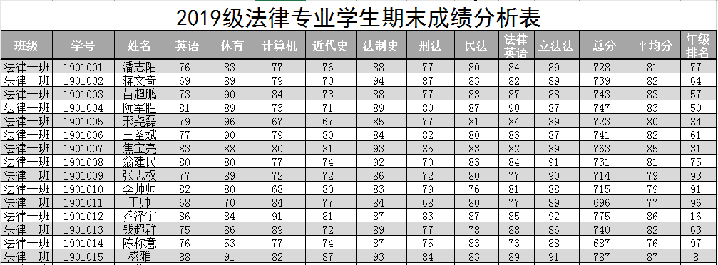
实训2 效果截图
图5-30 实训2效果截图

